Slide 1

Einführung in die Biologie
Notes:
Created from: https://app.briskteaching.com/onboarding_try_video

Slide 2

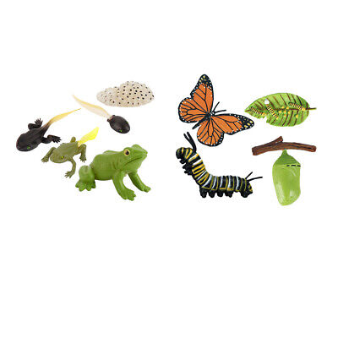
Was ist Biologie?
Biologie ist die Wissenschaft des Lebens.
Sie untersucht lebende Organismen und ihre Prozesse.
Biologie hilft uns, die Welt um uns herum zu verstehen.

Slide 3

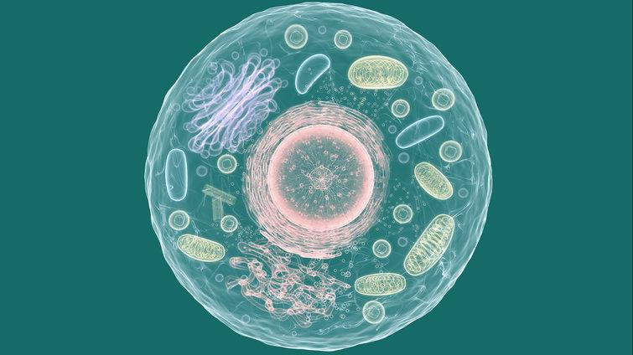
Merkmale des Lebens
Lebewesen regulieren ihre inneren Bedingungen.
Sie reagieren auf ihre Umwelt.
Lebewesen reproduzieren sich und geben genetische Informationen weiter.

Slide 4

Wachstum und Entwicklung
Lebewesen wachsen und entwickeln sich nach genetischen Anweisungen.
Beispiele: Kaulquappe wird zum Frosch, Stimme eines Jungen verändert sich.
Gene steuern diese Prozesse.

Slide 5
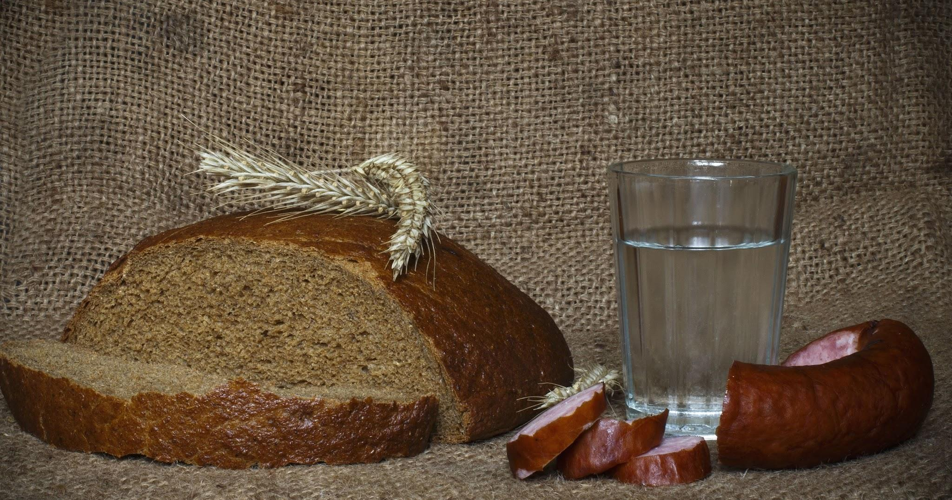
Energieverarbeitung
Lebewesen verarbeiten Energie, um zu leben.
Energie kommt aus Nahrung, z.B. Pflanzen, Tiere.
Energie wird für Atmung, Blutpumpen und andere Prozesse genutzt.

Slide 6
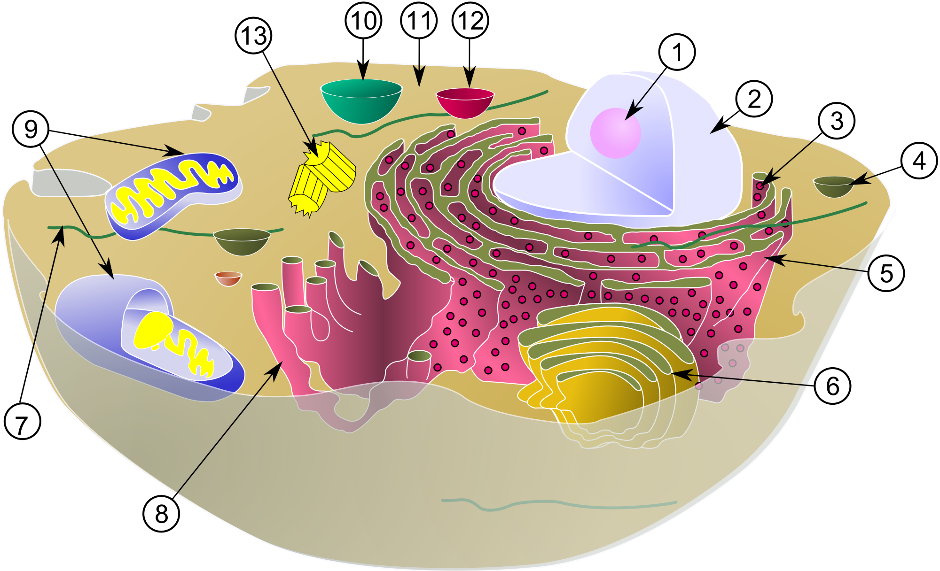
Organisation des Lebens
Lebewesen sind organisiert, von Zellen bis zu Organen.
Zellen bilden Gewebe, Gewebe bilden Organe.
Diese Organisation hält den Körper am Laufen.

Slide 7
Anpassungen und Evolution
Lebewesen haben Anpassungen, die ihnen helfen zu überleben.
Diese Anpassungen entstehen durch Evolution.
Überlebende Lebewesen geben ihre Gene weiter.

Slide 8
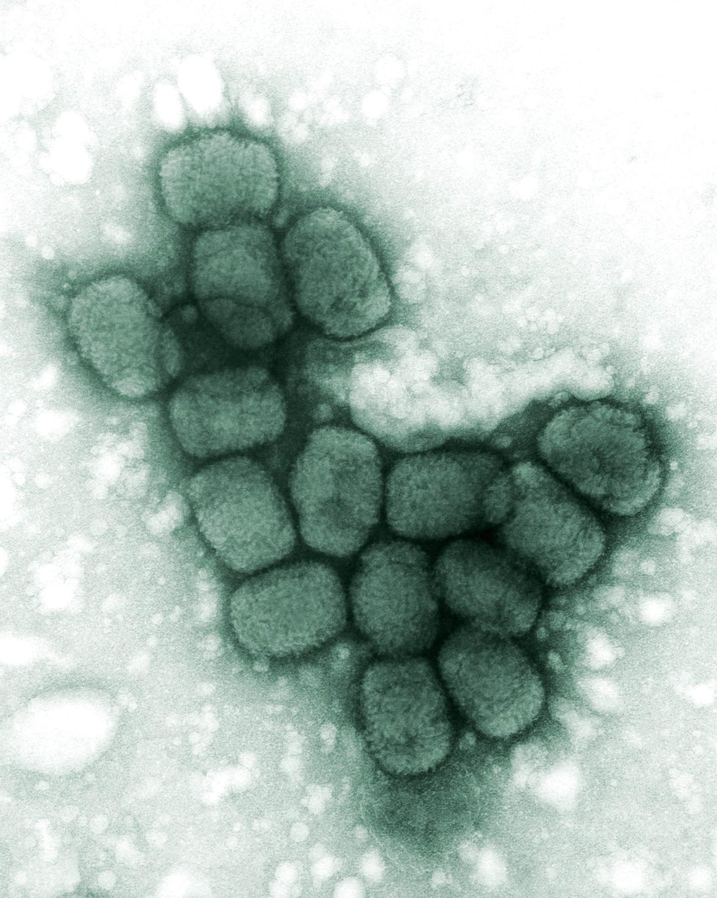
Grenzfälle: Viren
Viren sind winzige Bündel von Genen in einer Proteinhülle.
Sie können sich nicht selbst reproduzieren oder Energie verarbeiten.
Viren brauchen Wirtszellen, um zu funktionieren.

Slide 9
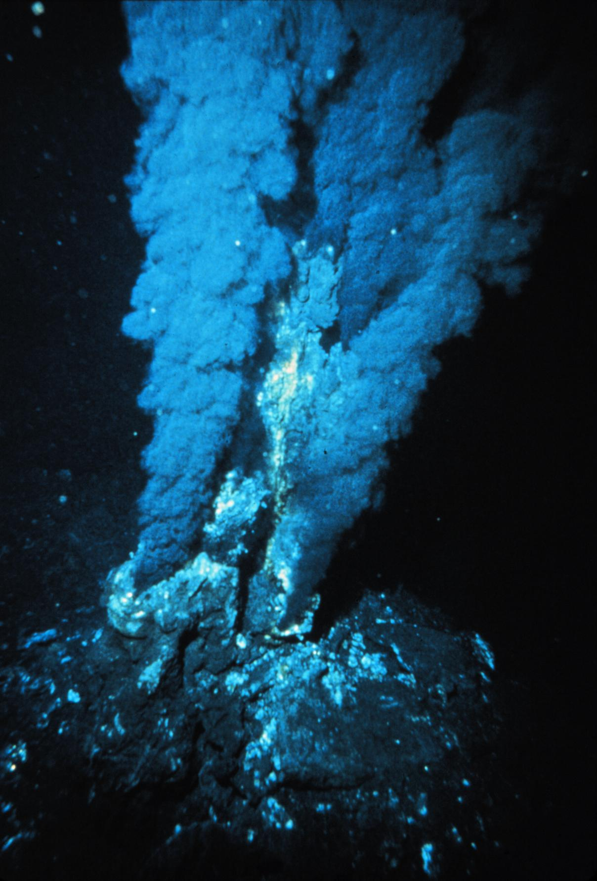
Astrobiologie
Astrobiologie untersucht, wie Leben außerhalb der Erde aussehen könnte.
Sie nutzt extreme Lebensformen auf der Erde als Beispiele.
Wir wissen noch nicht, wie außerirdisches Leben aussieht.

Slide 10
Die Bedeutung der Biologie
Biologie hilft uns, Krankheiten zu heilen und die Umwelt zu schützen.
Sie zeigt uns, wie alles Leben miteinander verbunden ist.
Biologie ist überall um uns herum.

Slide 11
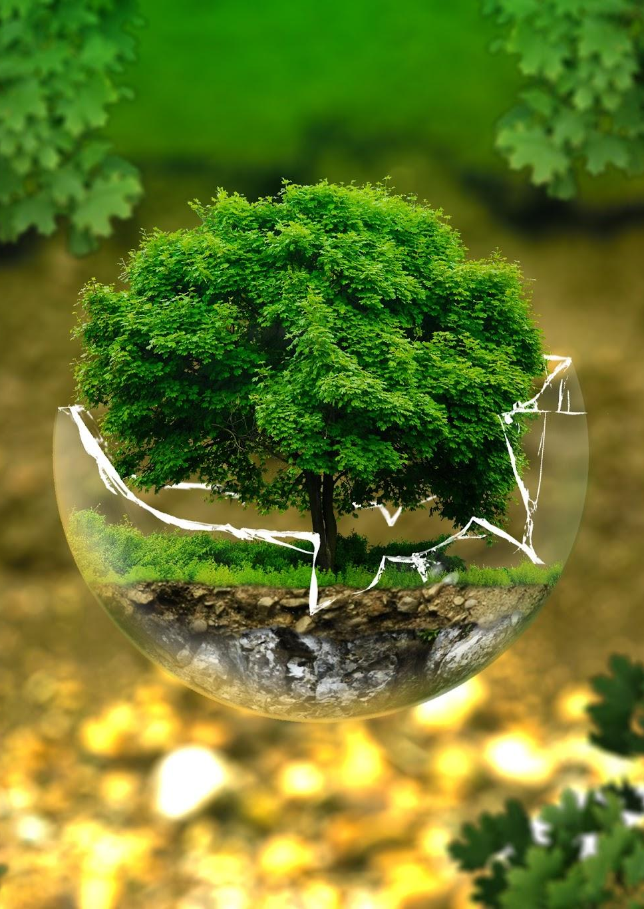
Fragen zur Diskussion
Was sind die sieben Merkmale des Lebens?
Warum sind Viren keine Lebewesen?
Wie hilft uns Biologie, die Umwelt zu schützen?
Was könnte außerirdisches Leben sein?

